Slide 1
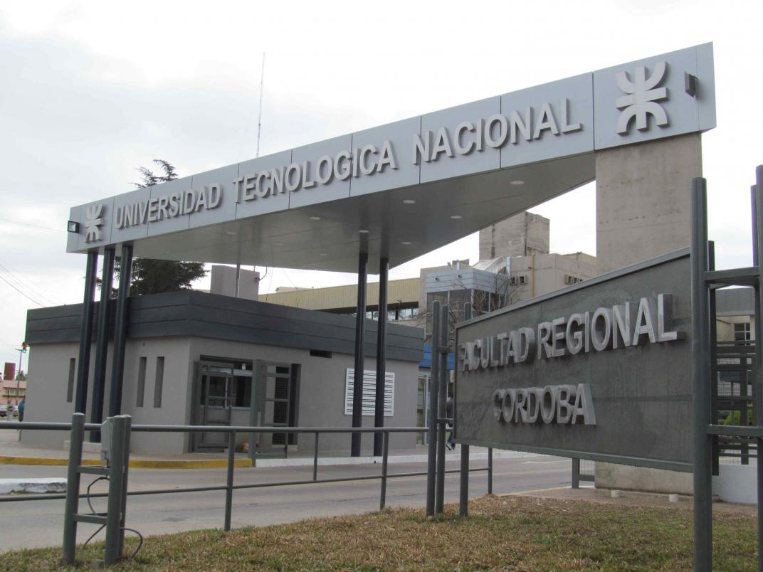
Trabajo Conceptual Nº 1
Contenido:
Desafíos culturales
Cuadrantes del testing
GRUPO 4 y 1
78355 - Azulay, David
83174 - Ferre Valderrama, Matias Antoni
85180 - Hogne, Matias Javier
52208 - Doffo, Tamara
69650 - Sciarra, Martin
Catedra: Ingeniería de Software

Slide 2

Introducción a Testing agile

Slide 3
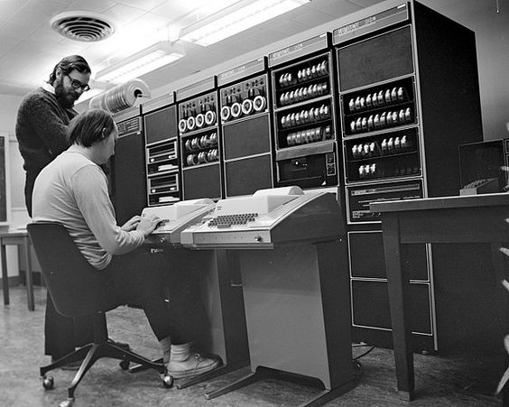


Desafíos culturales
Cultura organizacional
Introducir cambio
Manejo de expectativas

Slide 4
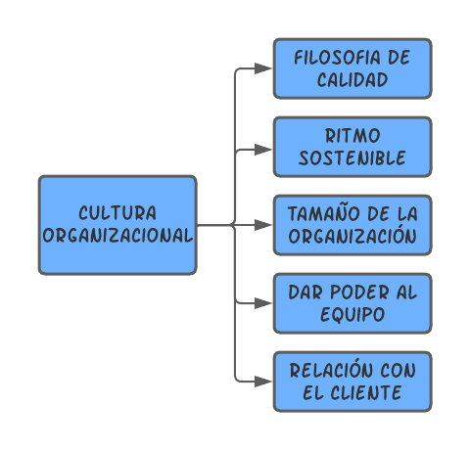
Cultura organizacional
Valores, normas y suposiciones

Slide 5



Filosofía de calidad
Ritmo sostenible

Slide 6

Tamaño de la organización- Dar poder al equipo

Slide 7

Relación con el cliente

Slide 8

Introducir cambio - Hablar de miedos

Slide 9

Lograr un equipo involucrado

Slide 10


Celebramos el éxito

Slide 11

Manejo de expectativas

Slide 12

Hablando el idioma del Manager

Slide 13

Cambio cultural para Manager

Slide 14
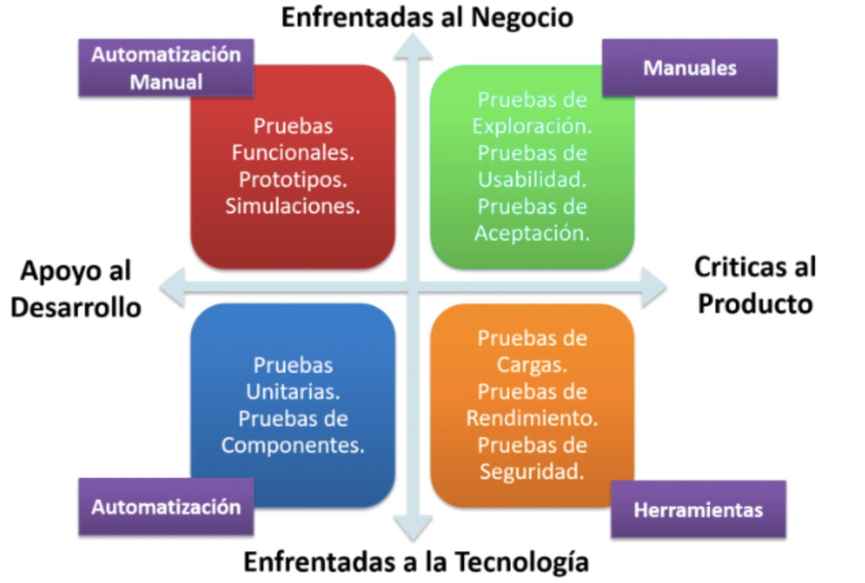
Cuadrantes del testing

Slide 15




Cuadrante 1
Base del resto de las pruebas
Se puede corregir rápidamente
Pruebas unitarias
Automatizar

Slide 16




Cuadrante 2
Pruebas funcionales
Automatizado – Manual
Comportamiento deseado por el cliente

Slide 17



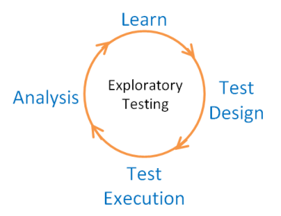

Cuadrante 3
Manual
-
Usability Testing
Experiencia e innovación

Slide 18




Cuadrante 4

Slide 19
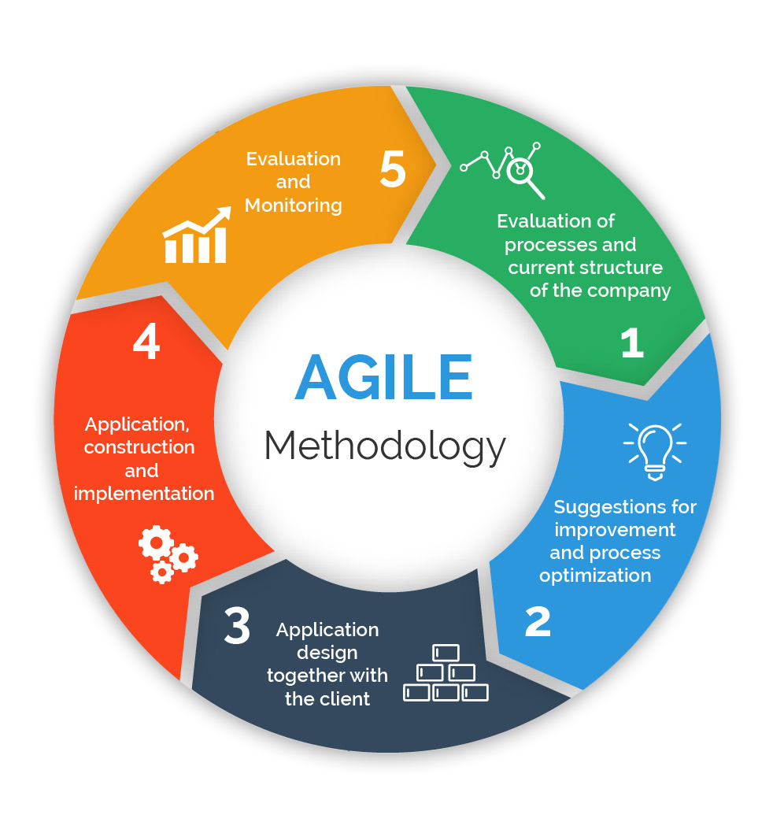
Relación entre los cuadrantes

Slide 20
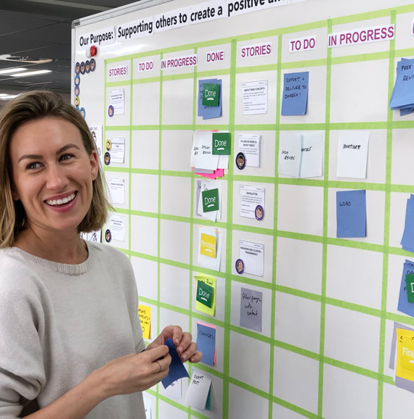
Conclusión

